Slide 1
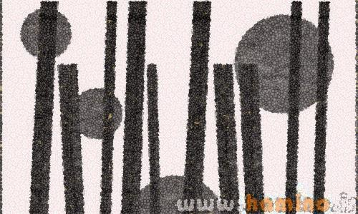
تنظیم شرایط محیطی

Slide 2
پیش گفتار
خلق شرایط محیطی راحت و مطلوب زندگی و تامین امنیت ساکنین بنا از گزند شرایط نامساعد محیطی و جوی از اصول معماری و ساختمان به شمار میرود.
این اصول از زمانی که انسان اولیه جهت در امان ماندن از شرایط نامناسب محیط به غارها پناه برده ویا با ساختن سر پناه در کنار رودهای بزرگ تمدن های کهن را آفریده است تا به امروز که در پی خلق معماری هوشمند جهت تامین آسایش ساکنین و بهره وری از انرژی های طبیعی بر آمده است و یا در تکاپوی آن است که شرایط زندگی در کرات دیگر غیر از زمین را منطبق بر نیازهای محیطی خویش محیا کند همواره زیرو بنای حیات وبقای بشر بوده است .

Slide 3
اقلیم از کلمه یونانی clime اخذ شده و در حالت کلی به شرایط جوی کره زمین اطلاق میشود.
اقلیم
شامل:خورشید، دمای هوا، باد ، رطوبت و عوامل متعدد دیگر ، موقعیت و ، وضعیت جوی کره زمین را به وجود می آورند .
عوامل جوی و فیزیکی
فصل اول
عواملی که بر شرایط جوی یک منطقه یا محل اثر میگذارند را عوامل اقلیمی مینامند.
عوامل اقلیمی
شدت تابش خورشید در سطح زمین ، زاویه انحراف محور کره زمین ، جریان هوا و موقعیت جغرافیایی
عوامل تاثیر گذار

Slide 4
چهار عامل اصلی که بر کیفیت آب و هوای یک منطقه یا محل اثر میگذارند
جریان هوا ( باد)
رطوبت
دمای هوا
تابش خورشید
یکی از عوامل اقلیمی که بر شرایط جوی هر منطقه اثر بگذارد جریان هوا میباشد
(هرچه فشار هوا در یک منطقه بیشتر باشد به سرمای آن منطقه افزوده میشود)
به وسیله تبخیر از سطح اقیانوسها مخصوصا در مناطق استوائی صورت میگیرد- پوشش گیاهی هم میتواند تاثیر گذار باشد-رطوبت هوا به صورت ابر ودر نهایت به صورت باران و برف به زمین باز میگردد.
عامل مهمی است که در نتیجه تابش خورشید به سطح زمین ایجاد میشود و آسایش انسان را تحت تاثیر قرار میدهد
عامل اصلی و موثر و تعین کننده شرایط جوی در یک منطقه است.که تمامی انرژیهای زمین از این طریق میباشد

Slide 5
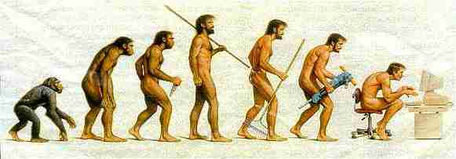
اقلیم

Slide 6
تقسیم بندی حوزه های اقلیمی متفاوت در ایران و جهان:
به طور کلی تفاوت های اقلیمی در اکثر نقاط جهان با عرض جغرافیایی و ارتفاع از سطح دریا مشخص میشود
تقسیم بندی حوزه های اقلیمی در جهان
مناطق گرم و مرطوب
مناطق گرم و خشک
مناطق معتدل
مناطق سرد
رطوبت شدید و دمای زیاد هوا -جهت و سرعت جریان باد در طول سال متغیر است – بعضی مواقع سرعت باد در این مناطق به 120 کیلومتر در ساعت میرسد که همراه با رگبار و گرد بادهای سهمگین است
روزهای آفتابی شدید ، هوای خشک و روزهای گرم و شب های سرد و اختلاف زیاد بین حداقل و حداکثر دمای هوا در شبانه روز و همچنین متغیر بودن شدت باد در طول روز و در ساعت عصر
شدت گرما و سرما در طول سال یکی از خصوصیات مناطق معتدل است . بادهای فصلی ، دوره های مرطوب ، بارندگی زیاد و همچنین روزهای متناوب آفتابی و ابری
دمای ( 34-) درجه سانتیگراد تا دمای
( 38+) درجه سانتیگراد در این مناطق ثبت شده است تابستانهای گرم و زمستانهای سرد و بادهای تقریبا مداوم در طول سال از خصوصیات این مناطق است .

Slide 7
تقسیمات اقلیمی ایران در حیطه معماری
اقلیم گرم و مرطوب ( کرانه شمالی خلیج فارس و دریای عمان )
اقلیم معتدل و مرطوب ( کرانه جنوبی دریای خزر )
اقلیم سرد کوهستانی ( مناطق کوهستانی غرب کشور )
اقلیم گرم و خشک ( فلات مرکزی ایران )
رطوبت هوا در این اقلیم بسیار بالا است.
- حداکثر دمای هوا در تابستان به 35 الی 40 درجه و حداکثر رطوبت نسبی به 70 درصد میرسد.
- تابستانها بسیار گرم و مرطوب و زمستانها معتدل است
- رطوبت زیاد هوا و اعتدال درجه حرارت از مشخصه های بارز این اقلیم است.
- دمای هوا در روزهای تابستان ( 30 – 25 ) درجه و شب ها ( 23 – 20 ) درجه سانتیگراد بوده و در زمستانها معمولا بالای صفر است
اقلیم سرد است ، شدت تابش آفتاب در تابستان ، زیاد و در زمستان کم است.
- زمستانها طولانی و سرد و یخبندان بوده و تابستانها هوا معتدل است.
- شهرهای ( آذربایجان غربی ، کردستان ، همدان ....) در اقلیم سرد واقعند
- اکثر مناطق نیمه استوائی را شامل میشود - بارندگی بسیار کم است و رطوبت هوا خیلی کم و خشکی هوا بسیار بالا است.
- روزهای گرم و شبهای بسیار سرد و زمستانهای سرد و سخت و تابستانهای گرم و خشک است.
- پوشش گیاهی در این اقلیم بسیار کم است

Slide 8
افرینش معماری همساز با اقلیم در مناطق مختلف اقلیمی در ایران
خصوصیات متفاوت اقلیمها در هر منطقه در ترکیب معماری و شکل گیری بافت شهرها تاثیر گذار بوده.که توانسته مردمان مناطق را به طریقی با مشکلات آب و هوائی کنار آید و بتواند راهکارهای مناسب و هماهنگی با اقلیم هر منطقه در جهت ظوابط و الگوهای ارزشمندی در جهت انجام طراحی و خلق معماری همساز با اقلیم در اختیار ما قرار دهد.
ویژگیهای معماری بومی در مناطق گرم و خشک ایران
شرایط سخت آب و هوائی در اقلیم گرم و خشک مشکلات بسیاری برای ساکنین این مناطق به وجود آورده و برای طراحی معماری در این اقلیم بایستی دقت بیشتری شود .
خلق بنا دراین اقلیم نیازمند مطالعات عمیق و گسترده ای میباشد.
مشکلات
تابش شدید آفتاب – گرمای زیاد – هوای خشک – کمبود بارندگی – کم آبی – عدم وجود رطوبت – وجود طوفانهای پرگردوغبار و طوفانهای شن – اختلاف حرارت شب و روز

Slide 9
بافت شهری در مناطق گرم و خشک
کلیه فضاهای زیستی منطقه از قبیل فضاهای شهری . گذرها و معابر . حیاطها و ساختمانها در مقابل شرایط نامطلوب جوی و بادهای نامطلوب و گردو خاک و طوفانهای شن محافظت شده اند . در عین حال شکل گیری بافت به نحوی است که در استفاده از باد خنک در فصل تابستان و تابش خورشید در فصل زمستان محدودیت ایجاد نشود.
شکل گیری بافت با توجه به جهت تابش خورشید و جهت وزش باد میباشد. که بافت شهر از لحاظ ساختاری . شبیه یک کاکتوس عمل میکند که پوست بسیار سختی دارد و کاملا بسته است و اهالی در داخل این پوست سخت زندگی میکنند.
تراکم بناها در بافت علاوه بر آنکه یک راهکار اقلیمی است در ضرورت امر دفاع در برابر حمله مهاجمان به شهر و همچنین مطابق با روابط اجتماعی و اقتصادی داخل شهر (قلعه)نقش بسزائی دارد

Slide 10
پلانها و نقشه ها در مناطق گرم و خشک
پلانها متراکم و فشرده هستند .بدین طریق سطوح خارجی ساختمان نسبت به حجم آن به حداقل میرسد.
تراکم و فشردگی پلانها و بناها میزان تبادل حرارتی را در زمستان و تابستان به حداقل رسانده و باعث میشود بیشترین سایه ممکن بر روی سطوح ایجاد شود.
تعداد و مساحت بازشوها
بیشترین سطوح بازشوها رو به محدوده حفاظت شده حیاط مرکزی است که کمتر تحت شرایط سخت و طاقت فرسای محیط بیرون ساختمان است
در جهت ممانعت از ورود گردو خاک بازشوها و پنجره های مرتبط با محیط خارج در قسمت فوقانی دیوارهای بنا نصب میشوند .که با این کار میزان نفوذ اشعه های منعکس شده از بیرون به داخل به حداقل ممکن کاهش میابد.
بازشوها سطوح بیرونی و رو به معابر در حداقل ممکن نگه داشته میشوند تا فضاهای داخلی کمتر تحت شرایط حاد جوی پیرامون بنا باشد.

Slide 11
گذرها و معابر
گذرهای پر پیچ و خم با دیوارهای مرتفع علاوه بر راهکار اقلیمی میتواندیک روش امنیتی در مقابل هجوم دشمنان باشد.
گذرهای سرپوشیده باعث میشود بیشترین سایه ممکن در معابر و سطوح خارجی ایجاد شود .
جهت ممانعت از جریان یافتن هوا و نفوذ شرایط هوائی حاد پیرامون بافتمعابر عموما پیچ در پیچ و باریک ساخته میشوندو ارتفاع دیوار معابر زیاد است.
گذرهای باریک با دیوارهای مرتفع در دو طرف گذر در بعد از ظهرها ی گرم تابستان کاملا از سایه پوشیده میشوند
برای پرهیز از تابش خورشید حتی المقدور گذرها و معابر . شرقی و غربی احداث میشود.
مصالح بدنه دیواره
در شرایط بسیار بحرانی ساختمانها در درون زمین و در دل تپه قرار میگیرند تا کمتر تحت تاثیر شرایط هوای بیرون باشند.
استفاده از مصالح با ظرفیت حرارتی بالا باعث میشود گرمای محیط پیرامون بنا با مدت زمان تاخیر بیشتری از بدنه دیوار عبور کرده و به فضاهای داخلی راه یابد.
مصالح به کار رفته عمدتا از خشت وگل و خاک دارای ظرفیت حرارتی بالا میباشد.

Slide 12
سطوح و نماها
استفاده از اندودهای بارنگ روشن چون اندود کاهگل – اندود گچ و اندود سیمگل رواج بیشتری دارد.
سطوح و نماها به رنگ روشن است تا حرارت ناشی از تابش آفتاب کمتر جذب دیوار شود .
پوشش بام
سقف گنبدب و قوس دار علاوه بر ایجاد سایه بر روی بدنه گنبد باعث ایجاد سایه در محوطه پیرامون گنبد میشود و بدین ترتیب بیش از نیمی از مساحت پشت بام خانه ها در ساعات گرم بعد از ظهر در سایه قرار میگیرد
زمانیکه پوشش قوس دار و گنبدی است سطح بیشتری از بام در معرض وزش باد و نسیم واقع میشود.
به دلیل کمبود بارندگی و کمبود چوب بام خانه ها غالبا دارای پوشش طاق و گنبد هستند
سقف و بام خانه ها از خشت خام و گل ساخته میشود.

Slide 13
حیاط مرکزی
در حیاط مرکزی برای ایجاد رطوبت در هوای خشک منطقه از سطوح گیاهکاری شده ، حوض آب و فواره استفاده میشود . حوض اب و فواره علاوه بر ایجاد رطوبت به خنک شدن حیاط مرکزی بروش (برودت تبخیری ) کمک میکند.
فرمی که در مناطق گرم و خشک به عنوان الگوی خانه ها استفاده شده است ، فرم ارزشمند وکهن خانه های دارای حیاط مرکزی است. الگوی حیاط مرکزی از دوران ما قبل تاریخ تا به امروز نه تنها در مناطق مرکزی ایران بلکه در نواحی خشک خاور میانه و در اکثر تمدنها ی کهن تکرا شده است.
خانه های با حیاط میانی و محصور مطلوب ترین ترکیب و فرم برای تعدیل شرایط حاد اقلیمی به خصوص در مناطق گرم و خشک کویری است.اتاقهای خانه های مذکور به حیاط مرکزی باز میشودو بدین ترتیب در مقابل گرمای تابستان ، سرمای زمستان و باد و طوفان و شن که عموما در مناطق کویری در جریان است محافظت میشوند.
بادگیر...................
بادگیرها بادهانه های رو به بادهای مطلوب ساخته میشوند تا باد بادهای خنک را جهت تهویه و تعدیل هوا به فضاهای داخلی هدایت کنند. بادگیرها معمولا در بخشی از ساختمان قرار میگرفتند که با در نظر گرفتن وسعت خانه و تعداد اتاقها ، قسمت تابستان نشین را خنک کنند.
بادگیر از عناصر تفکیک ناپذیر خانه ها در اقلیم گرم و خشک کویری است ، استفاده از بادگیر از سنوات بسیار قدیم در ایران رواج داشته است.بادگیرها با فرمها و دهانه های مختلف در اقلیم مرکزی و جنوب ایران ساخته شده است.

Slide 14
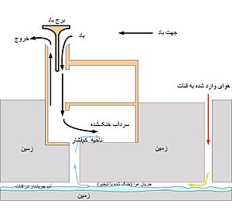

Slide 15
ویژگیهای معماری بومی در مناطق سرد کوهستانی
رشته کوهای کرانه شمالی و غربی کشور دارای اقلیم سرد است . زمستانهای سرد و سوزان و تابستانهای معتدل از خصوصیات بارز آب و هوایی نواحی سرد محسوب میشوند. رطوبت کم در نواحی سرد باعث شده است که درجه حرارت بین شب و روز بالا باشد.سرمای بسیار زیاد هوا در فصل زمستان عامل اصلی در شکل گیری بافت شهری و روستائی منطقه است.
بافت شهری ( اقلیم سرد)
بافت شهری و روستائی در این اقلیم متراکم و فشرده است و سطوح خارجی بنا نسبت به حجم آن به حداقل ممکن کاهش مییابد تا تبادل حرارتی فضاهای بیرون و درون به کمترین میزان خود برسد. جهت جلوگیری از سوز و ممانعت از فرار گرمای داخل به خارج لازم است تهویه طبیعی در این اقلیم در فصل زمستان به حداقل برسد.
بازشوها و پنجره ها ( اقلیم سرد)
وسعت بازشوها در جهت هائی که تحت وزش بادهای سرد زمستانی است به حداقل ممکن میرسد و در برخی موارد این بازشوها از نمای رو به باد سرد حذف میشوند.
با ایجاد بازشوهای وسیع در جبهه جنوبی ساختمانی به میزان قابل توجهی از انرژی حرارتی خورشید در فصل زمستان استفاده میشود.
در اقلیم سرد وسعت و مساحت بازشوها یی که به معابر و محیط بیرون باز میشوند بیشتر از اقلیم گرم و خشک است.
ابعاد بازشوها در اقلیم سرد از وسعت کمتری برخوردار است تا تبادل حرارتی فضاهای داخلی با محیط خارج به حداقل برسد.

Slide 16
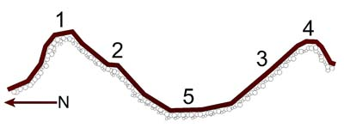
جهت گیری بناها ( اقلیم سرد)
با استقرار بناها در امتداد محور شرق و غرب کمترین سطح در مقابل بادها ی نا مطلوبی قرار میگیرد که اغلب از سمت غرب میوزد.
با احداث بازشوها و ایوانهای وسیع در جبهه جنوبی ساختمان حرارت تابشی خورشید به نحو چشمگیری در این جبهه از ساختمان ذخیره میشود.
روستاها و شهرهای اقلیم سرد عموما در دامنه جنوبی کوهپایه ها استقرار می یابند و این استقرار در امتداد محور شرقی و غربی است تا بیشترین سطح در بدنه جنوبی ایجاد شود.
مکان یابی استقرار خانه ها ( اقلیم سرد(
فرم بناها ( اقلیم سرد )
با احداث قسمتی از فضاهای خانه در زیر زمین به میزان قابل توجهی میتوان به تعدیل هوای این فضاها کمک کرد . به دلیل آنکه خاک ظرفیت حرارتی بالائی دارد .فضاهائی که در زیر زمین واقع میشوند زمستانهای گرم تر و تابستانهای خنک تر از هوای بیرون هستند.
در خانه های دو طبقه ، طبقه زیرین به دامها و طبقه فوقانی به اهالی خانه اختصاص دارد و این تفکیک علاوه بر جدائی عملکردها و عرصه های انسان و دام باعث میشود دامها کمترین تحت تاثیر سرمای بیرون باشند و از طرفی گرمای بدن حیوانات در شبهای سرد زمستان به طبقات بالاتر که فضای زندگی ساکنین است انتقال می یابد.
فرم بناها به فرم مکعب و مکعب مستطیل نزدیک است . در این حالت مساحت سطوح خارجی نسبت به حجم بنا به حداقل میرسد تا از این طریق تبادل حرارتی فضاها ی بیرون و درون به کمترین میزان خود برسد و بناها دارای کشیدگی در امتداد محور شرق و غرب هستند.

Slide 17
معابر و گذرها (اقلیم سرد )
گاهی معابر پیچ در پیچ و سر پو شیده هستند که به این گذر های سرپوشیده دالان میگویند. سقف دالانها با طاق و توئیزه پوشیده میشوند تا نفوذ سرمای بیرون به معابر و خانه ها به حداقل برسد.
پیچ در پیچ و سر پوشیده بودن بودن بناها علاوه بر یک راه حل اقلیمی ، یک راه حل امنیتی در مقابل حمله مهاجمان است.
نکته ؛ معابر شمالی و جنوبی احداث میشود تا برف و یخ موجود در معابر با تابش خورشید اب شود. در معبر شرقی و غربی به دلیل ایجاد سایه در معبر در طول روز برف و یخ معابر در ماههای زیادی از فصول سردسال در معبر باقی میماند.
مصالح ساختمانی( اقلیم سرد)
آنچه که در این اقلیم باید با دقت نظر بیشتر مورد بررسی قرار گیرد مصالح مورد استفاده در بدنه دیوارها و جسم ساختمان هاست.
در اغلب مناطق و اقلیمها استفاده از مصالح بوم آورد پیرامون بنا به نحو مطلوبی جوابگوی نیازهای اقلیمی مردمان منطقه است . مثلا در اقلیم گرم و خشک ( خشک و گل که از خاک رس منطقه به دست می آید ) و در اقلیم معتدل و مرطوب ( چوب که در نواحی معتدل و مرطوب به وفور یافت میشود ) پاسخگوی خواسته اقلیمی منطقه است.
اما در اقلیم سرد به خصوص در مناطق کوهستانی گاها بدنه و جسم دیوارها از سنگ ساخته میشود که این کار به دلیل بالا بودن خاصیت انتقال حرارت سنگ چندان منطقی نیست . چون تراکم زیاد مولکولهای سنگ باعث میشود حرارت سریع تر از طریق هدایت از سنگ انتقال یابد و با به کار بردن سنگ در جسم دیوار تبادل حرارتی فضاهای بیرون با درون افزایش میابد.
در این حالت سرمای بیرون به راحتی وارد فضاهای داخلی میشود و گرمای حاصل از سوخت منابع فسیلیدر فضاهای داخلی به محیط بیرون انتقال میابد . لذا توسیه میشود در بدنه دیوارها از خشت و گل که دارای ظرفیت حرارتی بالاست استفاده شود.

Slide 23
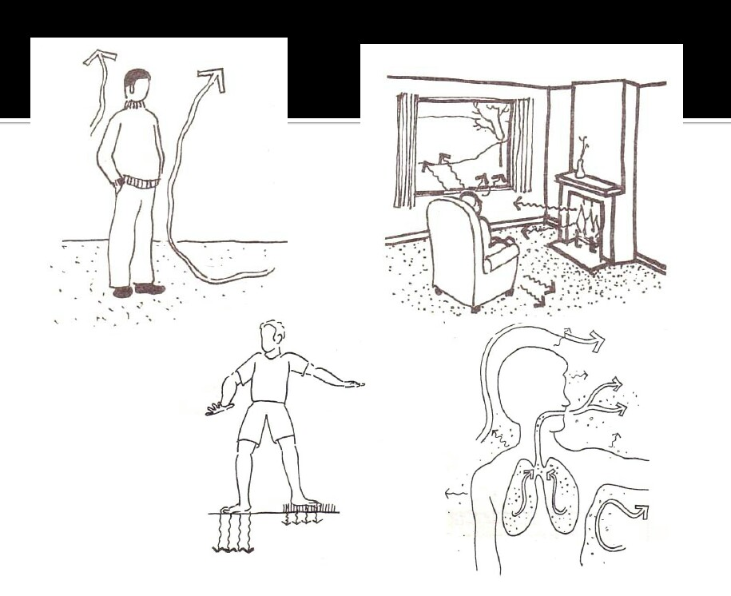

Slide 26
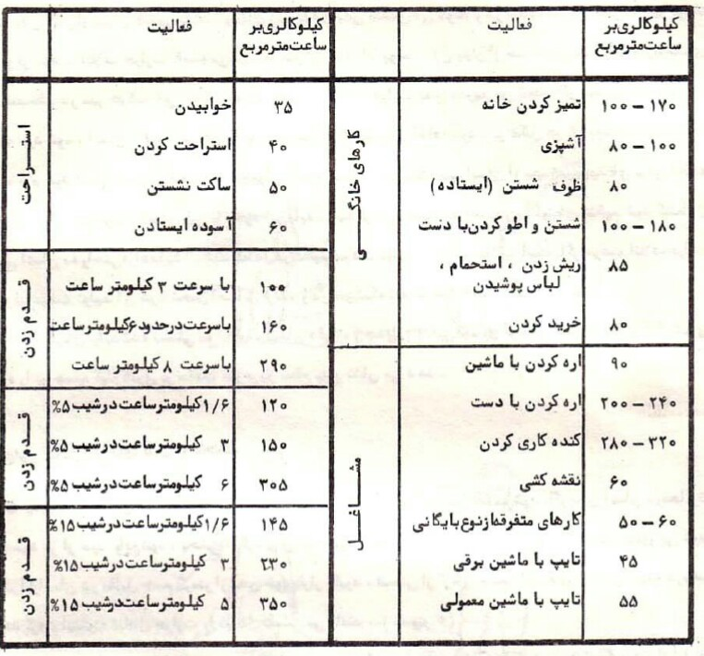

Slide 29
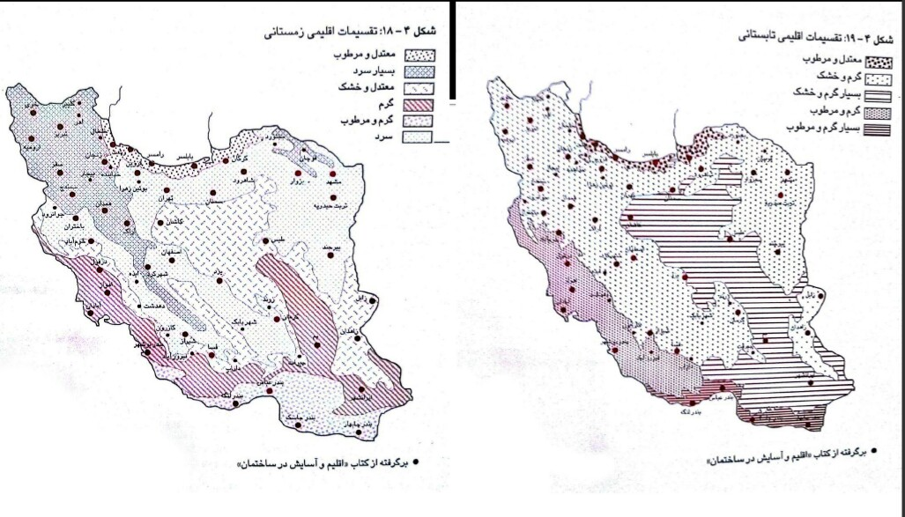
منطقه آسایش

Slide 32
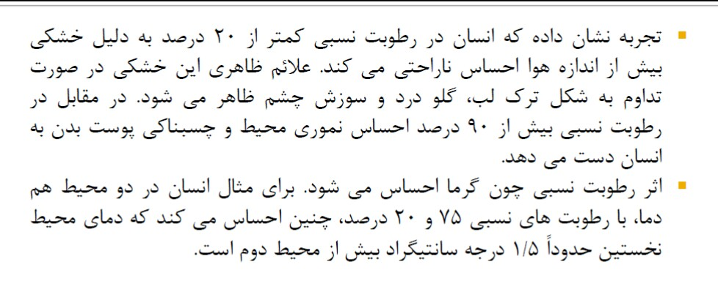

Slide 34
عملکرد جدارهای ساختمانی در اقلیم گرم و مرطوب
اشاره:رطوبت، عامل بالقوه‌ای در ساختمان است که می‌تواند سلامتی و آسایش ساکنین آن را به مخاطره اندازد و به زیبایی و عملکرد جدارهای ساختمان لطمه وارد کند. از سال 1974 میلادی، صرفه جویی در مصرف انرژی به عنوان انتظاری مهم و اساسی از ساختمان‌ها مطرح شده است. برخی اقدامات بهینه سازی مصرف انرژی، نظیر کاهش نفوذ هوا و محدود کردن میزان تهویه فضای داخل، بدون توجه به عملکرد کلی ساختمان، می‌تواند باعث ایجاد مشکلات رطوبتی شود. بنابراین، ممیزین انرژی، در کنار انجام اقدامات بهینه سازی، ملزم به حل مشکلات رطوبتی در ساختمان‌ها نیز هستند. مسلم اینکه، اقدامات بهینه سازی مصرف انرژی در ساختمان‌های موجود یا جدید نباید باعث ایجاد مشکلات ناشی از رطوبت شود.رطوبت کنترل نشده باعث خرابی سازه نظیر تغییر ابعاد و پوسیدگی مصالحی نظیر چوب، نرم شدن اندودهای گچی و آهکی و خوردگی فلزات می‌شود. همچنین، این پدیده تأثیر مستقیم بر روی سلامت ساکنین دارد، زیرا، محیطی مناسب برای تولید و رشد موجودات زنده زیان آور فراهم می‌کند. در نتیجه، عمر مفید ساختمان به دلیل خرابی‌های زودهنگام اجزای مختلف آن کاهش می‌یابد. به طور کلی، می‌توان گفت رطوبت کنترل نشده تأثیر منفی روی ویژگی‌های مهم و حیاتی ساختمان دارد. از طرفی، بالا بودن میزان رطوبت در اجزای ساختمانی تأثیرات قابل ملاحظه‌ای بر افزایش تبادل حرارت در ساختمان دارد، خصوصاً اگر با تغییر فاز نیز همراه باشد. بنابراین، کنترل رطوبت در جدارهای ساختمان تأثیر بسزایی بر روی مصرف انرژی ساختمان، هزینه اولیه و نگهداری آن خواهد داشت و یکی از ملاحظات مهم در طراحی ساختمان‌ها محسوب می‌شود. لذا، در کنار انجام اقدامات بهینه سازی، لازم است توجه خاصی به مشکلات رطوبتی معطوف شود.

Slide 35
تأثیرات مخرب رطوبت و مشکلات ناشی از آن
مشکلات ناشی از رطوبت سبب کاهش عملکرد یا تخریب مصالح ساختمانی می‌شود. به طور کلی، این پدیده سبب ایجاد مشکلات عملکردی یا تخریب مصالح ساختمانی می‌شود. این مشکلات هنگامی افزایش می‌یابد که انتقال رطوبت در لایه‌های جدار در فاز مایع آغاز شود. از طرفی، میزان رطوبت موجود در هوای داخل ساختمان تأثیر قابل توجهی بر روی آسایش ساکنین ساختمان و خصوصیات مصالح گوناگون می‌گذارد. بنابراین، کنترل فرآیند انتقال رطوبت از طریق جدارهای ساختمان یکی از ملاحظات مهم در طراحی ساختمان‌ها محسوب می‌شود. در این مطالعه، به بررسی حادترین مشکلات رطوبتی مربوط به ساختمان‌های درگیر با میعانات پنهان مجموعه‌های ساختمانی در اقلیم گرم و مرطوب پرداخته می‌شود.مشکلات رطوبتی گوناگون هستند. رخی از آن‌ها سطحی هستند و سبب ایجاد خرابی‌های قابل رویت در مصالح می‌شوند، در حالی که، برخی دیگر، عمقی هستند و شرایط نامساعدی را در داخل فضا ایجاد می‌کنند و نشان دهنده خساراتی هستند که به سهولت قابل رویت نهستند. به طور کلی، این دلایل در هفت دسته طبقه بندی می‌شوند:
خمش و کمانش
افت مشخصات مکانیکی مصالح
افزایش رطوبت نسبی
بوهای نامطبوع
ایجاد لکه
زنگ زدگی
رشد میکروارگانیسم‌های مخرب

Slide 36
فرآیند انتقال رطوبت در اقلیم گرم و مرطوب
انتقال رطوبت در ساختمان‌ها، پدیده‌ای ناپایدار و پیچیده است. در نتیجه، غالباً، یک اقدام منفرد برای جلوگیری از مشکلات رطوبتی کافی نیست. هنگامی که رطوبت روی سطوح یا در داخل مصالح و اجزای ساختمانی انباشته می‌شود، عوامل زیادی باعث این عدم تعادل رطوبت می‌گردند و در نتیجه، یافتن راه حل‌های قطعی برای پیش گیری، مشکل است. فرآیندهای پیچیده انتقال رطوبت در داخل پوسته ساختمان بیشتر تحت تأثیر شرایط اقلیمی قرار دارند. منابع رطوبت در داخل ساختمان شامل گرمایش، پخت و پز، شستشو، استحمام و... است. در اقلیم‌های سردتر، معمولاً انتقال رطوبت از این منابع در فضاهای داخل به فضای سردتر و خشک‌تر خارج است. بارندگی نیز نقش مهمی را در انتقال رطوبت از خارج به داخل فضا ایفا می‌کند. بنابراین، چاره سازی به منظور کاهش خسارات ناشی از رطوبت در ساختمان‌های مسکونی به طور وسیع بر روی جلوگیری از ورود رطوبت به داخل مصالح ساختمانی به کار رفته در پوسته متمرکز شده است. در اقلیم‌های گرم و مرطوب، مکانیسم‌های انتقال رطوبت نسبت به سایر اقلیم‌ها پیچیده‌تر است. این امر به دلیل رطوبت بسیار بالای هوای خارج و همزمان با آن، منابع ایجاد رطوبت در داخل ساختمان است. در اقلیم‌های گرم و مرطوب، بارهای حرارتی- رطوبتی داخلی و خارجی که پوسته ساختمان باید در برابر آن‌ها مقاومت نماید نسبت به سایر اقلیم‌ها بیشتر است. همچنین، به دلیل دماهای شبنم بالا د ر این اقلیم، مسیرهای انتقال رطوبت به جریان هوای مرطوب خارج و شرایطی که در ایجاد میعان دخیل هستند، وابسته هستند. مسیرهای انتقال رطوبت، از طریق جریان هوا از درون شکاف‌ها و درزهای موجود در پوسته ساختمان و از طرفی، از طریق انتشار رطوبت از درون خلل و فرج مصالح ساختمانی رخ می‌دهد. عوامل محرک انتقال رطوبت، اختلاف فشار کل و فشار جزئی بخار آب بین هوای فضای کنترل شده داخل و هوای مرطوب خارج است. رطوبت نسبی، مقیاسی برای حجم رطوبت موجود در هوا به عنوان تابعی از حداکثر ظرفیت رطوبتی آن است. با افزایش دمای هوا، ظرفیت آن بیشتر می‌شود. برعکس، هنگامی که دمای هوای مرطوب و گرم کاهش یابد، رطوبت نسبی آن افزایش می‌یابد. زمانی که رطوبت نسبی به 100 درصد برسد، روی سطوحی که دمای آن‌ها کمتر از دمای نقطه شبنم هوا است، میعان رخ می‌دهد. این پدیده، هنگام عبور هوای گرم و مرطوب از درو ن پوسته ساختمان اتفاق می‌افتد. اگرچه، اکثر مصالح ساختمانی ظرفیتی برای جذب و ذخیره رطوبت دارند، اما، با گذشت زمان این مصالح از ظرفیت رطوبتی خود تجاوز می‌کنند و دچار مشکلات رطوبتی می‌گردند. به طور طبیعی، مصالح ساختمانی، دارای ظرفیت رطوبتی متعادل با محیط اطر اف خود هستند، برای مثال، هوا با رطوبت نسبی 100 درصد، با چوب، با 30 درصد رطوبت، در تعادل است. اما، به دلیل تغییرات مداوم در شرایط محیطی ناشی از چرخه‌های فصلی و روزانه، این شرایط تعادل به ندرت در دوره‌های زمان‌های طولانی حفظ می‌شود و رطوبت دائماً از مصالحی به مصالح دیگر انتقال می‌یابد. پیچیدگی‌های انتقال رطوبت در اقلیم‌های گرم و مرطوب به این موضوع اشاره دارد که راه حل‌های پیش گیری از مشکلات رطوبتی در اقلیم‌های سرد نمی‌تواند در این شرایط آب و هوایی به کار گرفته شود

Slide 37
عوامل تعیین کننده در ایجاد میعان در اقلیم گرم و مرطوب
عوامل زیادی در ایجاد پدیده میعان در اقلیم گرم و مرطوب دخیل هستند. آن چه که در این بخش مورد توجه قرار می‌گیرد، عوامل مشکل ساز در برقراری عدم تعادل رطوبت در منازل مسکونی و شناخته شده توسط متخصصین ساختمانی است. در ادامه، به بررسی این عوامل پرداخته می‌شود:
عدم توازن فشار: عدم توازن در توزیع هوای تهویه شده و نشت کانال‌ها به خارج، عوامل مشکل زا فرض می‌شوند که به توازن فشار کلی پوسته ساختمان وابسته است. اختلاف فشار بین فضای داخل و خارج تأثیر قابل توجهی روی مشکلات رطوبتی در ساختمان‌های مسکونی می‌گذارد. فشارهای داخلی، اصولاً تحت تأثیر پیامدهای توزیع هوا نظیر، توازن در لوله‌های تأمین کننده هوا، طراحی سیستم بازگشت هوا، طراحی سیستم تهویه و نشت کانال‌ها قرار دارند. به طور کلی، در ساختمان‌هایی که دارای عدم توازن فشار هستند، خرابی‌های ناشی از رطوبت به صورت جدی‌تری مطرح می‌شود.
بخاربندها و هوابندهای ناپیوسته : محل بخاربند و هوابند، پل‌های حرارتی، نوع تهویه هو ای داخل و بسیاری عوامل دیگر در روند انتقال رطوبت در ساختمان‌ها دخیل هستند. در اقلیم گرم و مرطوب، در صورتی که از بخاربند در کف یا سایر اجزای ساختمانی به شیوه مناسب استفاده شود، می‌تواند به صورت چشمگیری مانع از ایجاد مشکلات رطوبتی شود.
موارد مربوط به آسایش ساکنین: اختلاف دما، عامل بسیار مهمی برای ایجاد میعان به شمار می‌رود. در مناطق گرم و مرطوب، کاهش بی رویه دمای فضاهای داخل ساختمان می‌تواند سبب ایجاد مشکلات رطوبتی شود.

Slide 38
نتیجه گیری
انباشتگی رطوبت هنگامی اتفاق می‌افتد که میزان رطوبت ورودی به داخل یک مجموعه، فراتر از میزان رطوبت خارج شده از آن باشد. به طور کلی، مشکلات رطوبتی سبب ایجاد مشکلات عملکرد ی یا تخریب مصالح ساختمانی می‌شود. این مشکلات هنگامی رخ می‌دهند که انتقال رطوبت در لایه‌های جدار در فاز مایع آغاز شود. از طرفی، میزان رطوبت موجود در هوای داخل ساختمان تأثیر قابل توجهی بر روی آسایش ساکنین ساختمان و خصوصیات مصالح گوناگون می‌گذارد. بنابراین، کنترل فرآیند انتقال رطوبت یکی از ملاحظات مهم در طراحی ساختمان‌ها محسوب می‌شود. تدابیر گوناگونی برای به حداقل رساندن خطرات ناشی از رطوبت وجود دارد. این تدابیر به سه دسته تقسیم می‌شوند:
کنترل رطوبت ورودی؛
کنترل رطوبت ذخیر هشده؛
خارج کردن رطوبت.
در صورتی که این راه کارها تواماً به کار گرفته شوند، بسیار مؤثرتر خواهند بود. در حالتی که اجزای ساختمان در حالت خیس باشند، راه کارهای مؤثر برای کنترل رطوبت ورودی به جدار زیان بخش است. در این حالت، روش‌های جلوگیری از ورود رطوبت می‌تواند مانع از خروج آن نیز بشود. مهمترین مکانیسم‌هایی که باعث مرطوب شدن لایه‌های جدارهای ساختمانی می‌گردند، آب مصرفی در زمان ساخت، جذب رطوبت در اثر پدیده مویینگی و همچنین رطوبت ناشی از بارندگی هستند. تمامی نقل و انتقالات رطوبت و بنابراین مشکلات مربوط به آن در ساختمان نتیجه یکی از این مکانیسم‌ها یا ترکیب چند مکانیسم است. به طور کلی، شیوه‌های مؤثر کنترل رطوبت در ساختمان‌ها، بر پایه راه کارهای زیر قرار دارد:
جلوگیری از مرطوب شدن سطوح خارجی جدار؛
جلوگیری از مرطوب شدن سطوح داخلی جدار؛
ایجاد امکان خشک شدن لایه‌های مرطوب جدارهای ساختمانی از طریق فضای داخل یا خارج.
در تمامی اقلیم‌ها، اجزای ساختمانی به طریق مشابه به وسیله جریان رطوبت و جذب آب از طریق مویینگی مرطوب می‌شوند. بنابراین، روش‌های کنترل حرکت آب و جذب آب از طریق مویینگی در تمامی اقلیم‌ها مشابه است، اما مرطوب شدن اجزای ساختمانی از طریق انتقال هوا و انتشار بخار با توجه به نوع اقلیم و در اوقات مختلف سال، دارای روش‌های متفاوتی است. در نتیجه، شیوه‌های کنترل جریان رطوبت برای هر اقلیم متفاوت است.دوطرفه بودن جریان رطوبت، با توجه به قابلیت آن‌ها برای حرکت رطوبت هم از داخل و هم از خارج ساختمان از داخل پوسته، هم به شرایط داخلی و هم به شرایط آب وهوایی محل بستگی دارد که اغلب توسط سازندگان و طراحان نادیده گرفته می‌شود.بالا رفتن میزان رطوبت در لایه‌های جدار، علاوه بر ایجاد مشکلات رطوبتی و کاهش عمر مفید عایق حرارتی، باعث افزایش ضریب انتقال حرارت و کاهش مقاومت حرارتی کل جدار نیز می‌شود. این موضوع باعث افزایش مصرف انرژی، هزینه اولیه و نگهداری ساختمان می‌شود. پیش بینی و رفع خطر میعان در لایه‌های جدار، نه تنها در جهت تضمین عملکرد مطلوب اجزای ساختمان‌ها حائز اهمیت است، بلکه به عنوان یک عامل تعیین کننده در تأمین شرایط حداقل بهداشت ساکنان نیز تلقی می‌شود.

